Slide 1
«STARTDRAMA» «Infinity» лаборатория жұмыстары
Мадина кульсеитова

Slide 2
«STARTDRAMA» театр лабораториясы «STARTDRAMA» театр лабораториясы ФАРХАД МОЛДАҒАЛИДІҢ бастауымен 2017 жылы бой көтерді. Еркін әрі жаңа толқындағы, эксперименттік қойылымдарды көрермен назарына ұсыну мақсатында құрылды. Сәбит Мұқанов атындағы Солтүстік Қазақстан облыстық қазақ музыкалық драма театрдың ірге тасында алғашқы спектакльдер көрермен назарына ұсынылды. Соның бірі де бірегейі «86» қойылымы, жас буын жастарға қазақ даласына дербестік пен даралықтың қадамын бастаған қанды желтоқсан жайлы әңгімеленді. Уақыт елшілігімен ұмытылып бара жатқан жастардың ерлігі мен қайтпас қайсарлығын көрсететін қойылым болды. Сонымен қатар «Асанәлі күнделігі», «Туған күніңізбен, Анашым!»

Slide 3
«STARTDRAMA» театр лабораториясының міндеті:
Дербес ойлы, эксперименттік ақиқат негізінде қойылымдарды жарыққа шығару;
Жоғарғы деңгейде сапалы қойылымдарды көрермен назарына ұсыну;
Жас актерлер мен режиссерлерге өздерінің потенциалдарын, еңбектерін көрсететін кеңістік беру;
Қазақстан театрлары арасында және халықаралық байланыс орнату;
Халықаралық және Республикалық театр фестивальдерін ұйымдастыру;

Slide 4
«STARTDRAMA» театр лабораториясының атқарған жұмыстары: «Rejisser.Dramaturg. START- 2021ж» жобасы АЛМАТЫ ҚАЛАСЫ«Rejisser.Dramaturg. START-2022ж» жобасы АЛМАТЫ ҚАЛАСЫ«Rejisser.Dramaturg. START-2023ж» жобасы ТҮРКІСТАН ҚАЛАСЫ Бірнеше Халықаралық және республикалық жобалар мен спектакльдер

Slide 5
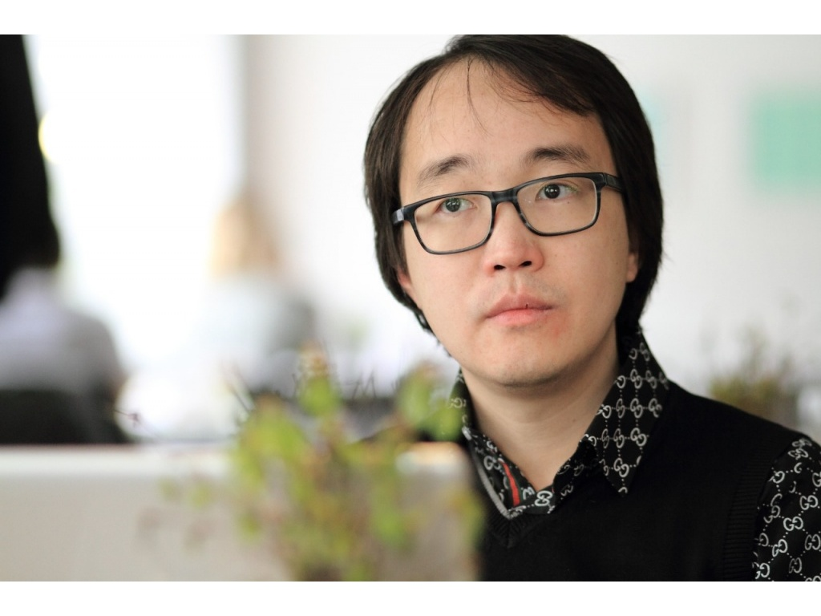
«R.D.S» (Режиссер.Драматург.Старт) жобасы қазақстандық жас режиссерлер мен драматургтердің шығармашылық дәріптейтін Халықаралық « Rejisser.Dramaturg. START» лабораториялық жобасы. Олардың заманға сай идеялары мен жаңаша көзқарасын қалыптастыру және қазақ театр саласында жаңа драмалық шығармалармен драматургтердің артуын себепкер болуды көздейді. Жоба аясында білім беру бағдарламасы, шеберлік сағаттар мен отандық театр үдерісіндегі шығармашылық тәжірибе алмасу өтеді. Қазақ театр өнеріндегі жаңашыл идеялар мен бастамаларды қолдайтын, сондай-ақ МХАТ мектеп-студиясының профессоры ВИКТОР РЫЖАКОВ және «Золотая маска» жүлдесінің номинанты «Drama.kz» жобасының жетекшісі ОЛЖАС ЖАНАЙДАРОВ біріккен жоба.

Slide 6
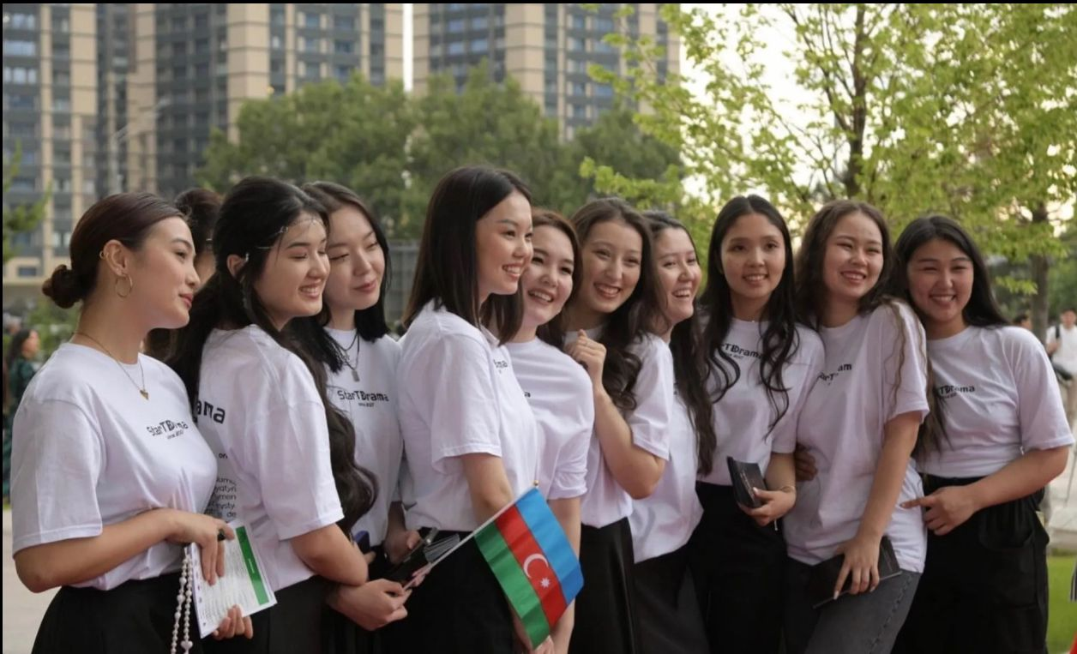
ТМД, Балтық және Грузия елдерінің V Жастар театр форумы. (2024 жыл)(V Молодежный театральный форум стран СНГ, Балтии и Грузии2024 год) Әзірбайжан, Армения, Беларусь, Грузия, Қазақстан, Қырғызстан, Молдова, Ресей, Тәжікстан және Өзбекстан мемлекеттері катысады. Жоба режиссура, драматургия, сценографтарды және театр саласындағы дарынды, болашақтарынан үміт күтетін жас мамандарды біріктіретіні халықаралық форум.
Осылайша ТМД елдерінің мәдениет және өнер саласындағы шығармашылық жастарының ынтымақтастық нысандарын кенейтуге ықпал ететіні сөзсіз. Форум кезеңінде білім беру бағдарламасы аясында шет елден келген режиссерлер мен драматургтер, кәсіби театр мамандары шеберлік сыныптарын ұсына отырып, форум 3-9 шілде аралығында жоспарлы түрде өткізілді. «STARTDRAMA» театр лабораториясы ҚР Мәдениет және ақпарат министрлігінің қолдауымен Мәскеу қаласы «ГИТИС» (Российский институт театрального искусства ) оқу орнына «Режиссер драматического театра» мамандығына 5 студентті грант негізінде оқуға жіберді.

Slide 7
«STARTDRAMA» театр лабораториясының жобасы «АБАЙ ӘЛЕМІ» концерт-спектакліАбайдың жас, дана және күрескер кезеңдерін еліміздің танымал актерлері Ернат Күншібаев, Болат Әбділманов және Ерлан Біләл сомдады. Спектакльде Темірбек Жүргенов атындағы Ұлттық өнер академиясының хоры мен SteppeSons аспаптық тобы Абайдың әндерін орындап, қойылым мазмұнын терең ашты. Сонымен катар, мектеп оқушылары ақынның, төрт мезгіл туралы өлеңдерін оқып, халық ықыласына бөленді.Бағдарламаның музыкалық бөлігінде «МУЗАРТ» тобы мен Ерден Жақсыбек әдемі әуенге толы әндер орындады. Спектакль-концерт "IL CANTO" вокалдық квартетінің орындауындағы Абай әндерінен құралған попурримен аяқталды. «STARTDRAMA» театр лабораториясының жобасының жобасы «Түркі дүниесі жас ақындарының ерекше поэзия фестивалі» Фестивальдің басты мақсаты – түркі әлемінің бірлігі мен мәдениетін нығайту және жас ақындардың шығармашылық көкжиегін кеңейту болды.Алматы қаласы мәдениет басқармасының қолдауымен Халықаралық «ТҮРІКСОЙ» ұйымы және "Тұлға-достық" қоғамдық қоры ұйымдастыруымен, көрермен назарына түркі дүниесі жас ақындарының көрнекті жырларымен, түркі әлемінің мәдениетіне алтын үлес қосып келе жаткан, таңдайына жыр қонған жас ақындардың жауһарлы өлеңдері ұсынылды.

Slide 8
Добавьте рисунки

Slide 9
Добавьте рисунки

Slide 10
Добавьте рисунки

Slide 11
Добавьте рисунки

Slide 12
Добавьте рисунки

Slide 13
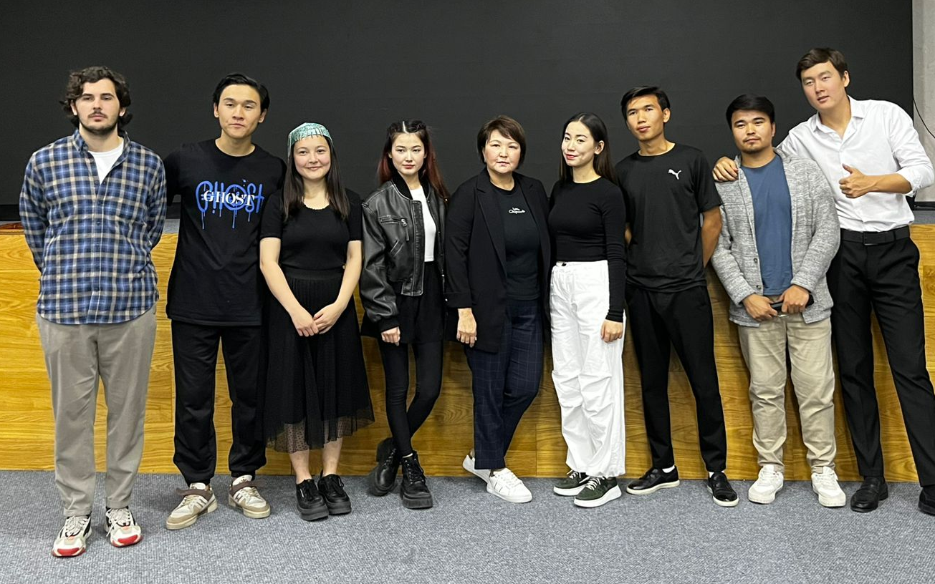
СВЕДЕНИЯ О ТЕМЕ

Slide 14
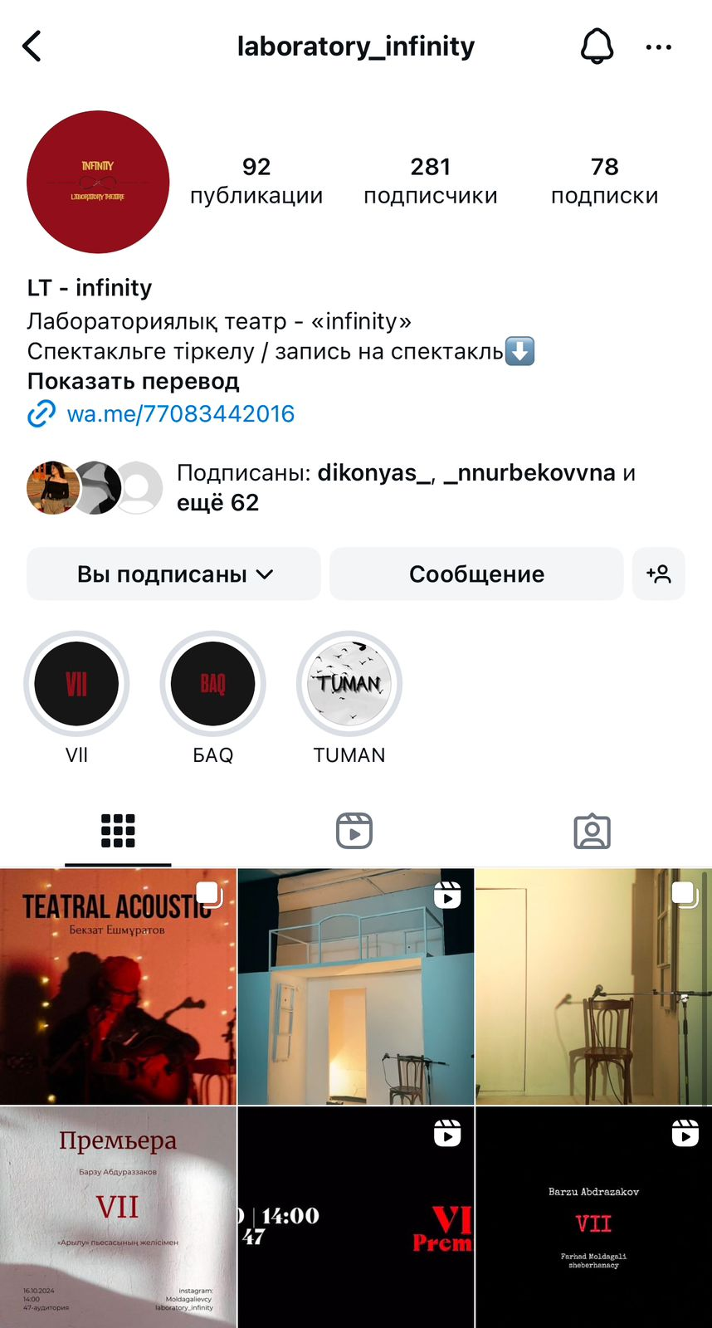
Infinity лабораториясы
Infinity лабораторлық театры өз жұмысын 2022 жылдың күзінде бастады.(Көкшетау қаласы)Лабораторияның ең алғашындағы мақсаты түрлі әуесқой, студент актерлер,режиссерлер жинап түрлі спектакль, қойылымдар қою еді. Негізін қалаушыКомис Олжас. Ең бірінші ұжыммен Көкшетау қаласында 5 спектакль қойылды.Кейінгі жұмысын Олжас Алматы қаласында жалғастырды. Қазіргі таңда оллабораторияның режиссері, көркемдік жетекшісі Саду Ақерке. режиссеркөмекшілері және актерлер Байболат Гүлден, Болат Шұғыла, ОңғарбайқызыБотакөз, Ізбасар Шапағат. Қазіргі таңда лабораторияның негізгі составы осы.Лабораторияда жүзеге асатын немесе жүзеге асылатын жұмыс, проектерге әртүрлі адамдар таңдалынып алынады.

Slide 15
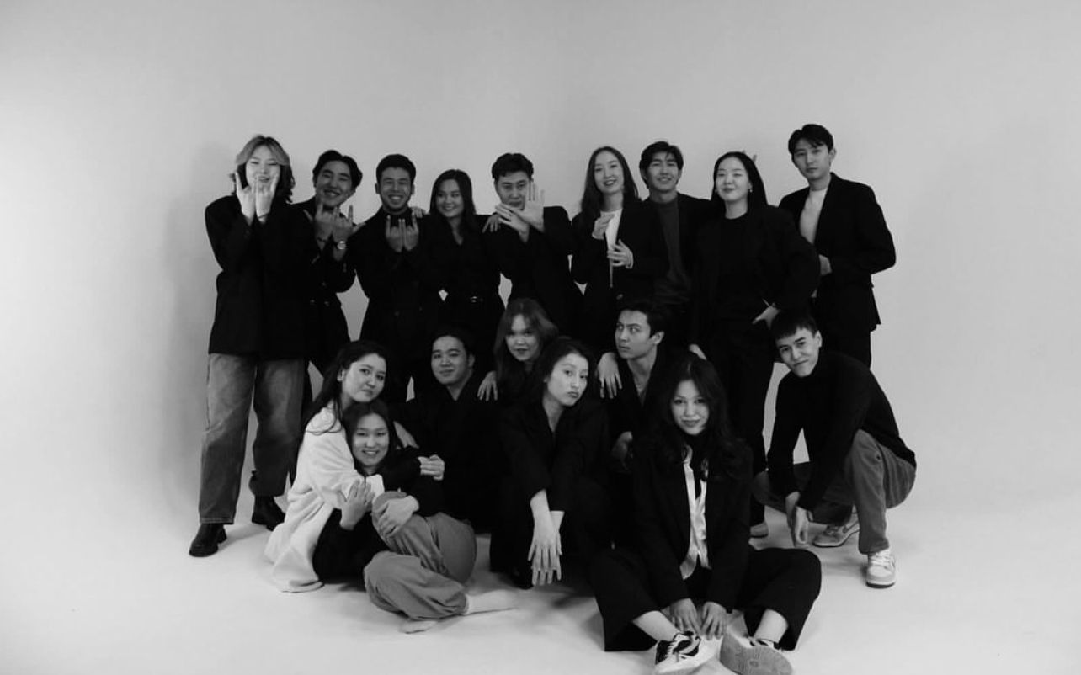
Лаборатория Алматы қаласына көшкелі бері “Адамға қанша жер қажет” (ЛевТолстой),“Тұман”,“VII”(“Арылу” Барзу Абдураззаков) спектакльдерін құрды.Труппа мүшелері қала бойынша түрлі форум, фестиваль, театр іс шараларынабелсенді қатысады. (Драмарафон, Drama kz, Jaz, Delphi және т.б.)Қазіргі таңда ұжым Нұрайна Сатпаевнаның “Шошқа Пеппаның күнәсі”,Бертольд Брехттің “Добрый человек из Сычуани”
Ғабит Мүсреповтің “Қозыкөрпеш - Баян сұлу” пьесаларын сахналауда. Осы үш спектакль 2025 жылғажоспарланып отыр. Оған қоса алдағы уақытта жарияланатын тәжірибеалмасатын түрлі мастер класс, форум, білім бағдарламалары жоспарлануда.“Қазіргі таңда ұжымның мақсаты тек спектакль қою ғана емес, театр өнерінзерттеу, көру, талқылау, ойлау, дәріптеу, тарату, өсіру, ұғу, түсіну, көмектесужәне т.б. Самое главное что то пробовать и изучать.”- дейді ұжым мүшелері

Slide 16
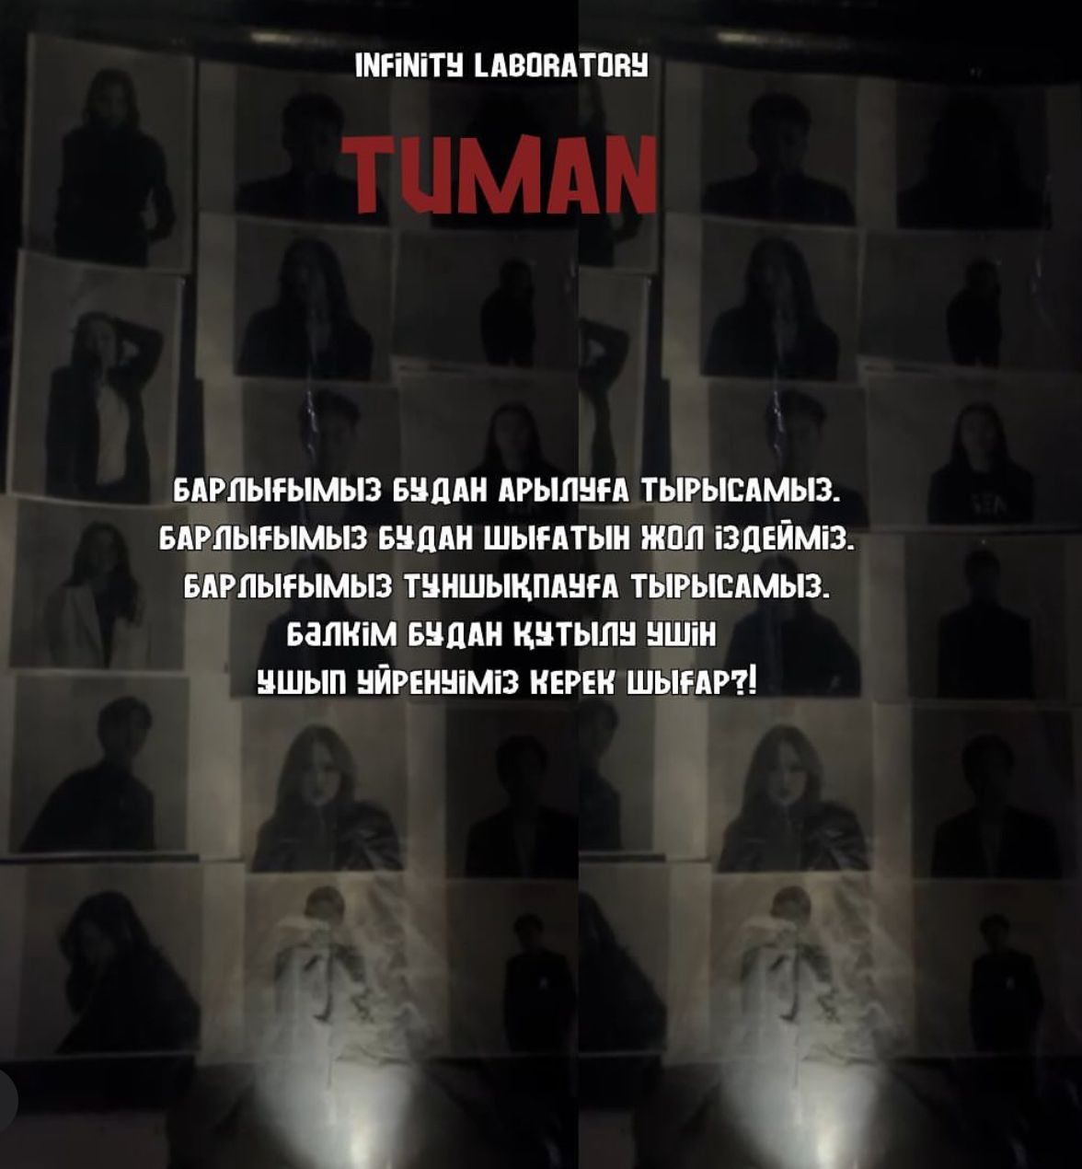
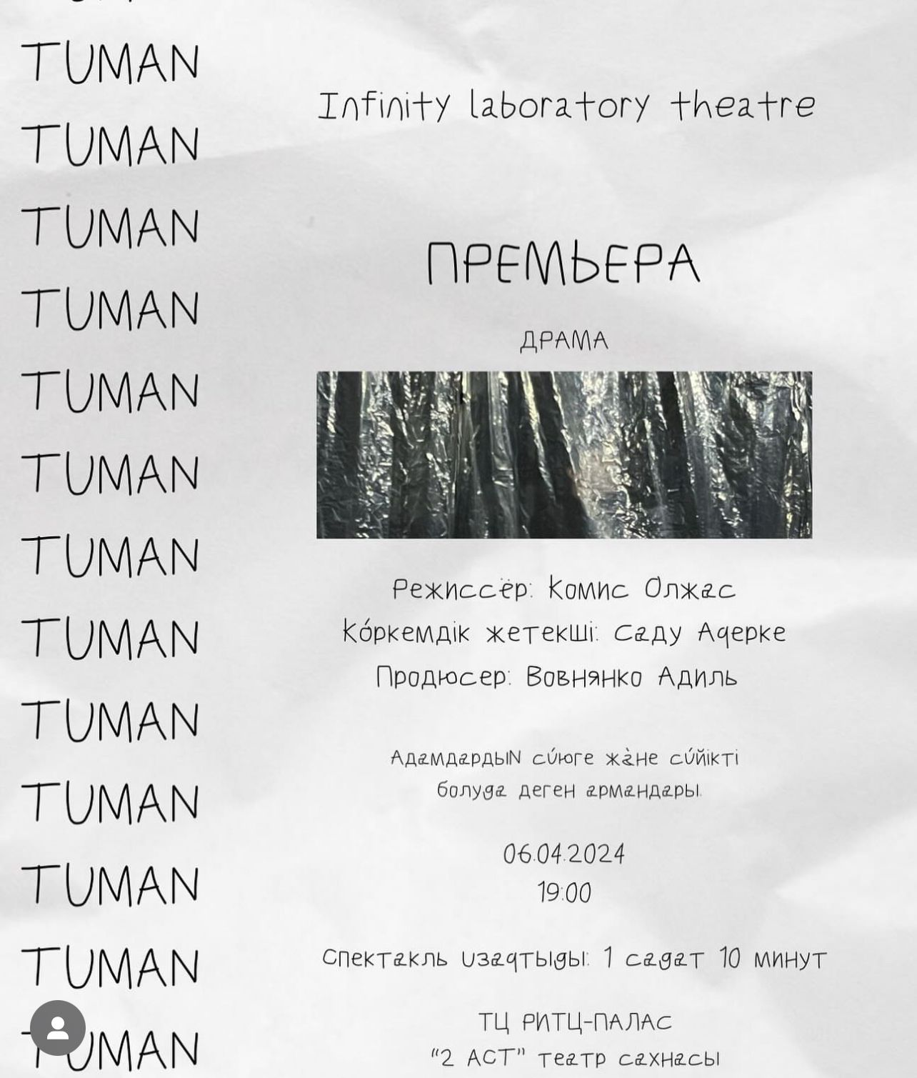

Slide 18
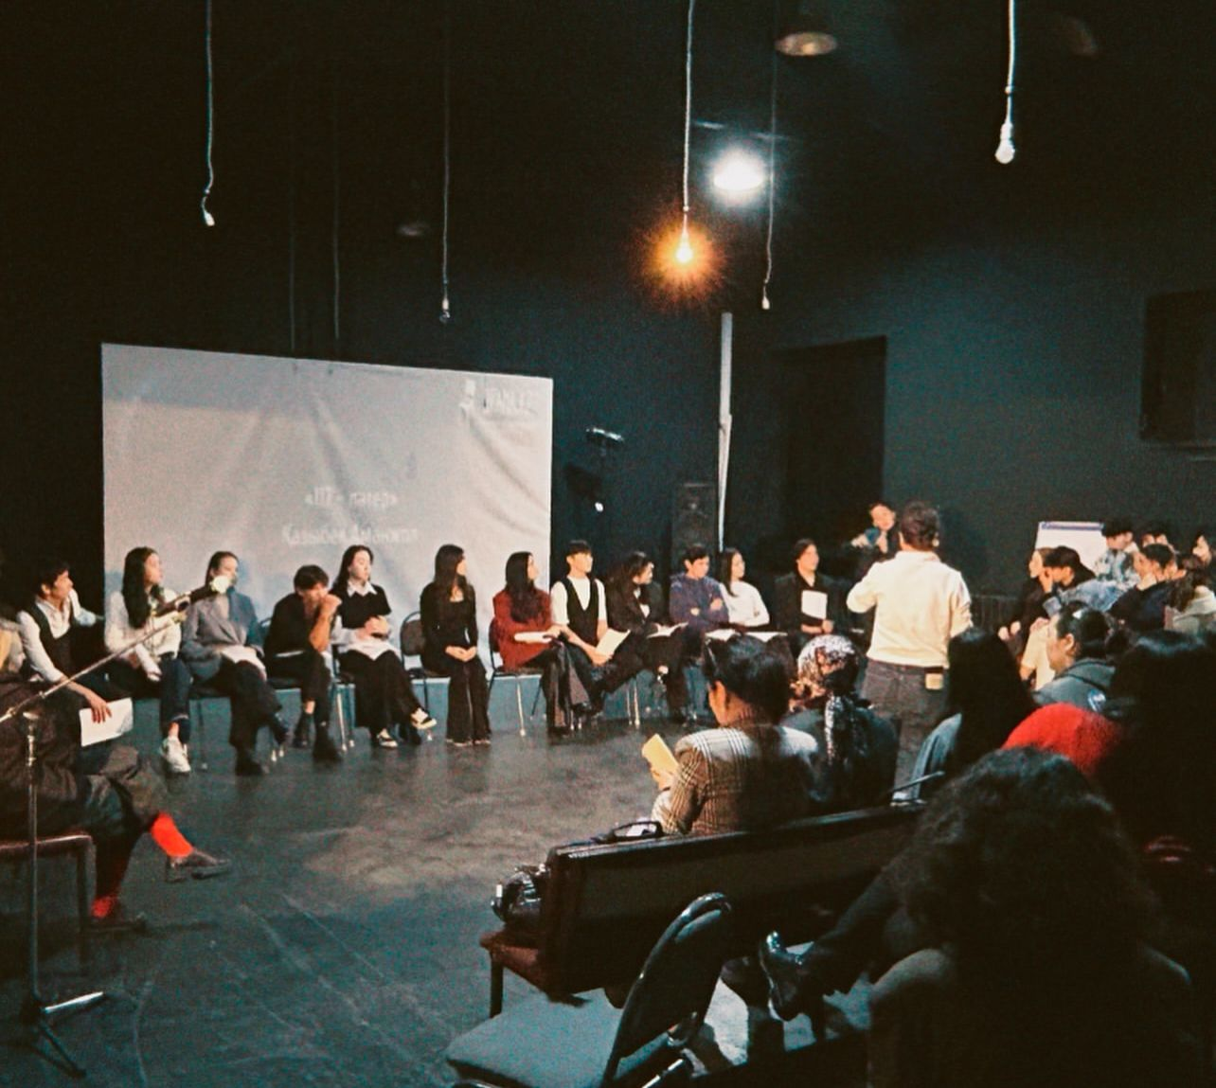

Slide 19
НАЗАРЛАРЫҢЫЗҒА РАХМЕТ!

